Slide 1

সবাইকে স্বাগতম

Slide 2
শিক্ষক পরিচিতি
জাকির হোসেন
নাম
সহকারি শিক্ষক, চরকাশিমনগর সরকারি প্রাথমিক বিদ্যালয়
বেলাব, নরসিংদী।

Slide 3

পাঠ পরিচিতি
শ্রেণীঃ প্রথম বিষয়ঃ বাংলা
পাঠঃ ৭ পাঠের শিরোনামঃ বর্ণ শিখি – অ আ

Slide 4

শিখনফল
পাঠ শেষে শিক্ষার্থীরা
১। পাঠ্যাংশটুকু প্রমিত উচ্চারণে পড়তে পারবে।
২। পাঠ্যাংশটুকু ছন্দের তালে তালে পড়তে পারবে।
৩।ছবি দেখে নাম বলতে পারবে।
৪। অ আ বর্ণ দুটি লেখতে পারবে।

Slide 5
আবেগ সৃষ্টি
এসো একটি গান শুনি

Slide 6
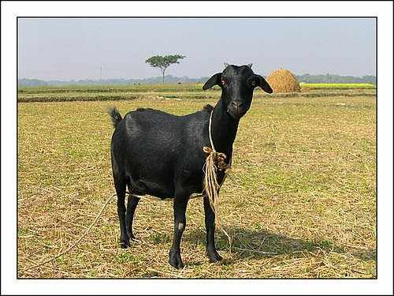
উপস্থাপন
অজ

Slide 7
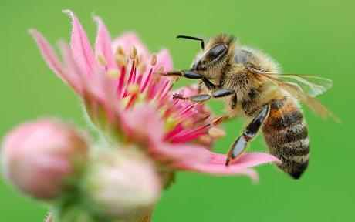
অলি

Slide 8
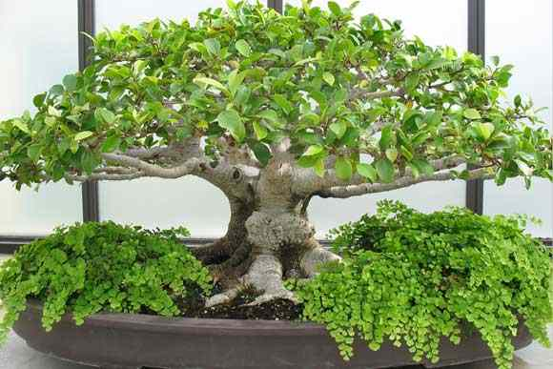
অশোক

Slide 9
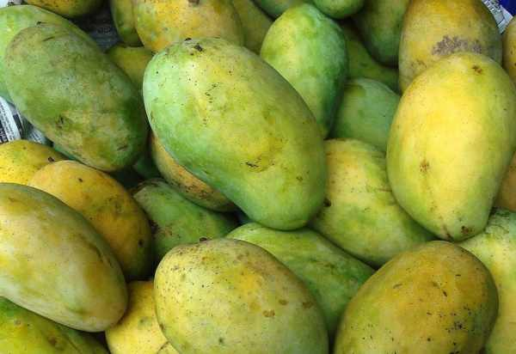
আম

Slide 10
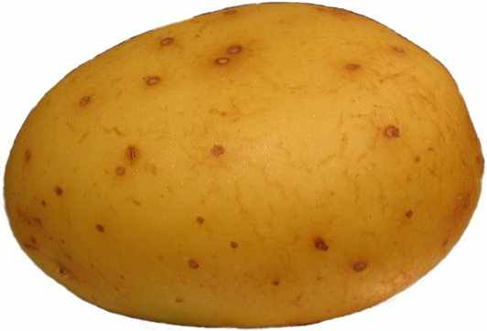
আলু

Slide 11
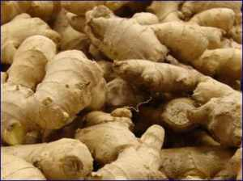
আদা

Slide 12
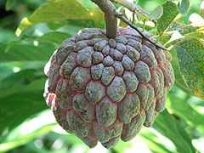
আতা

Slide 13

অজ
অলি
আম
আতা

Slide 14
অজ
অলি
আম
আতা

Slide 15
অজ
চরে।
অ
অ
জ

Slide 16
আম
খাই।
আ
ম
আ

Slide 17
এসো লিখি
অ
আ

Slide 18

মূল্যায়ন
অ আছে এমন শব্দের নিচে দাগ দাও
অজ চরে।
অলি ওড়ে।

Slide 19

আ আছে এমন শব্দের নিচে দাগ দাও।
আম খাই।
আতা চাই।

Slide 20

সবাই ভালো থেকো।
ধন্যবাদ।

